Slide 1

宏观经济和行业市场简析
采购总公司
2020年2月

Slide 2
全球PMI指标升势确认
2020年1月份，摩根大通全球综合PMI指数为52.2，环比回升0.6个百分点；摩根大通全球服务业PMI为52.7，环比回升0.7个百分点；摩根大通全球制造业PMI为50.4，环比回升0.3个百分点。
1

Slide 3
BDI高位回落
2月26日，BDI报517点，较上年末跌573点，52.57%。CRB现货指数收399.46点，较上月末下跌6.47点，1.60%。
短期CRB现货指数仍将偏弱运行，BDI指数先扬后抑。
2

Slide 4
2020年来基本金属价格全面下行
指标名称 | 2020年涨幅 | 2月份涨幅
LME铜 | -9.47% | 0.05%
LME锡 | -3.71% | -0.31%
LME镍 | -13.14% | -4.06%
LME铝 | -7.61% | --2.72%
LME锌 | -11.97% | -9.04%
LME铅 | -2.83% | -0.29%
3

Slide 5
2020年来能源、初级工业原料价格下行为主
指标名称 | 2020涨幅 | 2月份涨幅
焦煤 | 8.51% | 2.14%
焦炭 | -3.74% | -2.74%
布伦特原油 | -24.64% | -16.03%
东京橡胶 | -13.42% | -5.49%
普指62%Fe | -7.29% | -8.85%
4

Slide 6
我国主要经济指标变化情况
累计增速%
1月份CPI报5.4，创99个月新高；PPI报0.1创5个月新高；PMI报50环比回落0.2个百分点。
5

Slide 7
复盘03年非典疫情，三大产业均受到不同程度的影响
2003年第二季度，受非典疫情影响，当季GDP增速9.1%，疫情过后1年GDP季度增速都较为平稳，增速均值10.5%，以此推断，二季度非典疫情对GDP的影响约为1.4个百分点。
从三大产业的恢复情况来看，第一、二产业疫情后迅速恢复，第三季度数据完全恢复正常。而第三产业受影响时间更长，第四季度才恢复正常。
6

Slide 8
新冠肺炎疫情影响强度大于非典疫情，影响时间或较短
累计增速%
三大需求来看，出口和投资增速稳定在30%以上高位，受影响的主要是消费。03年3月的社会消费品零售总额增速为9.3%，4月的社零增速降至8.1%，5月份降至4.3%，但在6月份以后消费增速又恢复到了8%以上。
社消品影响主要体现在餐饮、非急需品及旅游行业。新冠肺炎对消费增速的影响或小于03年非典。
消费占GDP比重提高，新冠肺炎疫情对经济的绝对影响将加大。
2020年新冠肺炎对投资的影响或将大于03年非典的影响。
7

Slide 9
钢材利润大幅收缩
五大材及方坯盈利监测
项目 | 方坯 | 螺纹钢 | 热卷 | 冷卷 | 中厚板 | 线材
监控地区盈利测算 | 51 | -31 | -71 | -109 | 50 | 959
19年末盈利监测 | 543 | 396 | 256 | 41 | 177 | 1090
环比 | -90.61% | -107.83% | -127.73% | -365.85% | -71.75% | -12.02%
8

Slide 10
高炉产能利用率连续下滑
截止到21日，我的钢铁统计全国高炉产能利用率79.11%，较节前下滑4.74个百分点，较2019年均值低3.96个百分点。唐山地区高炉产能利用率71.32%，较节前下滑2.22个百分点，较2019年均值低8.9个百分点。
9

Slide 11
电炉产能利用率继续探底
 | 全国 | 短流程 | 长流程
19年 同期 | 42.92 | 26.11 | 66.97
19年末 | 63.8 | 58.41 | 71.51
节前 | 39.28 | 19.6 | 67.42
当前 | 31.06 | 10.32 | 60.73
同比 | -11.86 | -15.79 | -6.24
较年末 | -32.74 | -48.1 | -10.8
较节前 | -8.22 | -9.28 | -6.69
10

Slide 12
厂库、社库均创历史同期极值
钢材及原燃料库存统计（农历） 万吨
品种 |  | 19年同期 | 上周 | 2月初6（28日） | 本周增幅 | 库存同比
螺纹钢（35城） |  | 1011 | 1133 | 1277 | 143 | 265
线材（35城） |  | 316 | 397 | 436 | 39 | 120
中厚板（31城） |  | 132 | 146 | 149 | 3 | 17
热卷（33城） |  | 271 | 334 | 364 | 31 | 93
冷轧（26城） |  | 120 | 136 | 150 | 14 | 29
钢材库存 | 社会合计 | 1852 | 2145 | 2376 | 230 | 524
 | 钢厂（旬） | 1454 | 1851 | 2134 | 283 | 680
 | 合计 | 3306 | 3745 | 4510 | 513 | 1204
唐山方坯 |  | 79 | 92 | 108 | 16 | 29
铁矿石（45港） |  | 14746 | 12394 | 12170 | -224 | -2575
进口锰矿 |  | 326 | 496 | 486 | -10 | 161
焦化厂焦炭库存（100家） |  | 52 | 90 | 84 | -5 | 33
焦炭库存（港口合计） |  | 374 | 274 | 276 | 2 | -98
炼焦煤港口库存 |  | 307 | 589 | 609 | 20 | 302
焦化厂炼焦煤库存(100家) |  | 814 | 629 | 652 | 24 | -162
11

Slide 13
长久卧倒之后，钢材消费开始复苏，但仍远低于同期水平
12

Slide 14
疫情已经进入后半程
湖北以外全国（不含港澳台）新增确诊人数于2月6日到达峰值（2211人），随后逐日下降，2月25日新增人数5人。
湖北以外全国（不含港澳台）新增疑似人数于2月3日到达峰值（889人），随后逐日下降，2月25日，新增人数128人。
13

Slide 15
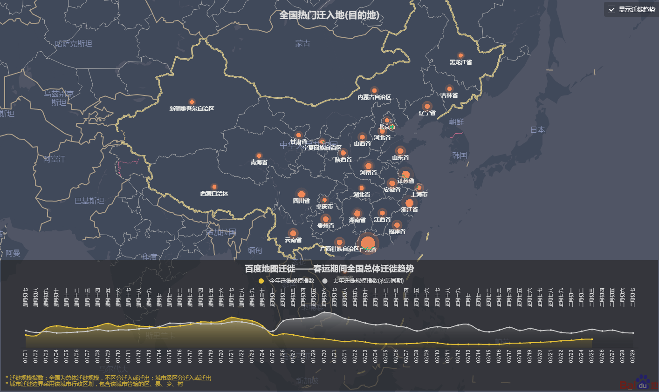
复工最大的问题是人的问题
全国高速公路拥堵里程及拥堵点
02月25日， 全国热门迁入地（目的地）是：广东省，迁入人口数量占全国迁入人口总量的19.77% ；浙江省，迁入人口数量占全国迁入人口总量的8.29% ；江苏省，迁入人口数量占全国迁入人口总量的8.26% 。迁入排在前10的区域还有：四川省、湖南省、河南省、山东省、云南省、贵州省、安徽省。
迁入前十的省份，占当前全国总迁入人口数量的62.76%。
14

Slide 16
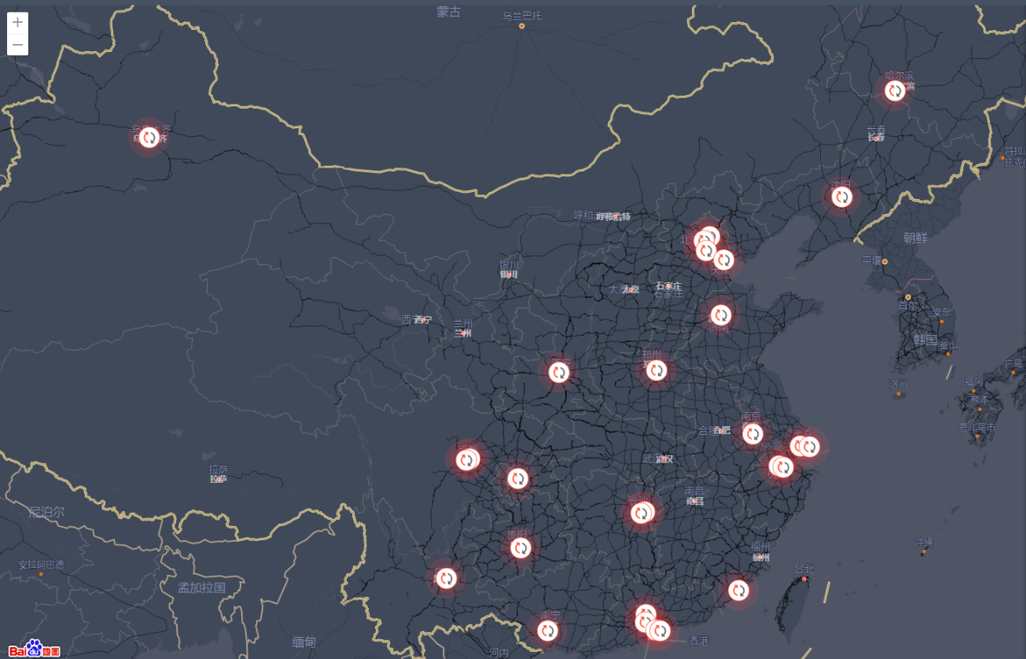
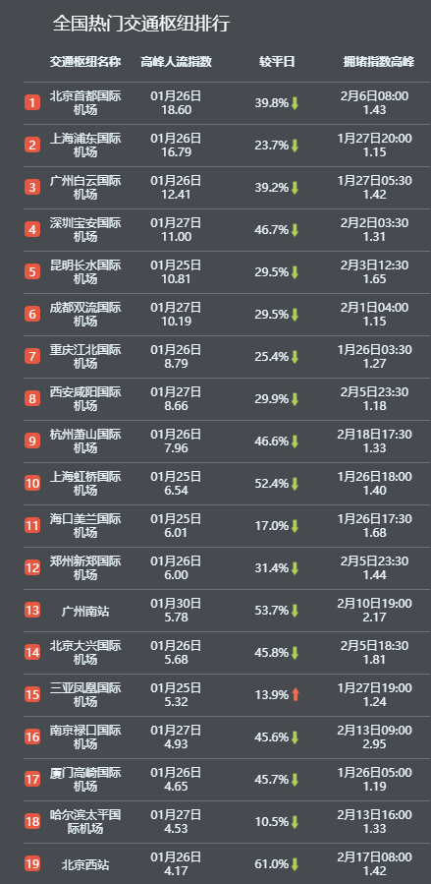
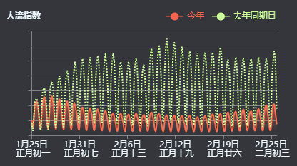
公共交通改善，但仍难言乐观
全国主要交通枢纽人流指数
2020年1月25日（正月初一）至2020年2月25日（二月初三），热门交通枢纽人流指数是去年同期的34.6%。
从各个枢纽峰值人流出现的时间来看，基本出现在1月27-2月5日之间，而即便是峰值也较去年同期低30-50%左右，复工人流高潮仍未到来，而从26日数据来看交通枢纽人流指数为同期45.9%，较前期有改善，但仍不乐观。
15

Slide 17
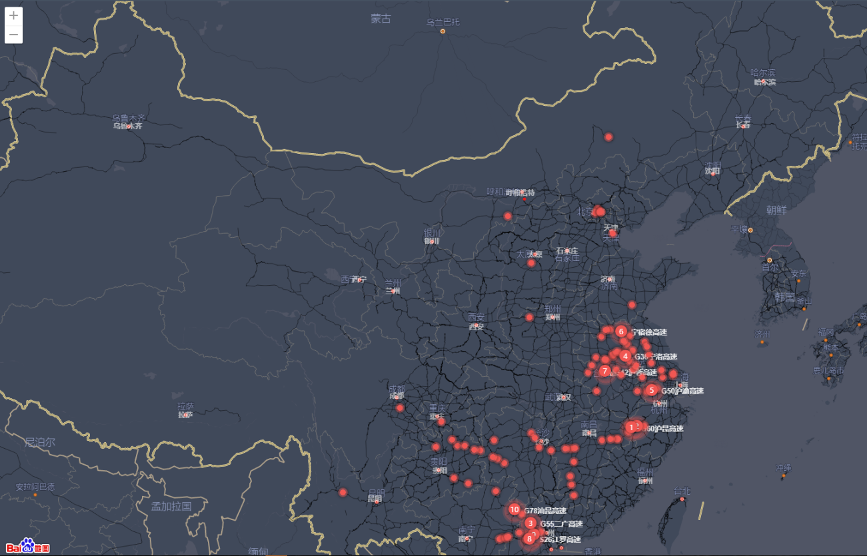
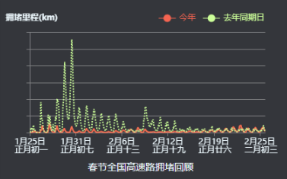
华东、南方地区已经率先开始复工迁徙
全国高速公路拥堵里程及拥堵点
正月初一至二月初三，全国高速平均拥堵里程较去年同期下降79.5%，远低于去年同期。好消息是，2月17日后交通拥堵里程开始明显增加，2月26日全国高速平均拥堵里程较去年同期上升0.1%。不过从拥堵区域来看，主要集中在华东和华南地区。
16

Slide 18
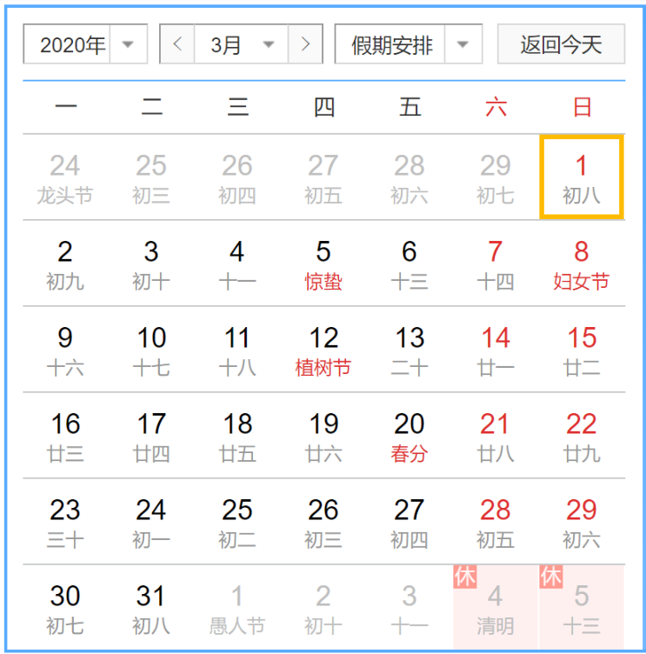
市场何时复归清明？
判断前提：隔离政策不调整
对于复工复产比较乐观的估计：3月中旬全国各地复工复产达到同期正常水平。
对于复工复产比较正常的估计：3月下旬、4月上旬全国各地复工复产达到同期正常水平。
17

Slide 19
钢价如何是好？
疫情防控政策及复产复工政策的区域性差异势必导致需求恢复前期全国钢材成交强度难以恢复到正常水平，需求强度直接决定价格高度，强度不足将导致钢价高度整体受限。
节后市场在经历了一轮恐慌性下行和修复性上涨之后，目前重新回归到基本面主导的行情，高库存及持续的累库将对市场心态造成压制，预计三月份钢价先抑后扬，将走出微笑型或V型走势，具体线型取决于先抑的深度。
钢价上半年的高点或将出现在四月份。
18

Slide 20
采购管理部调价建议
煤炭：3月份，国矿煤炭价格以稳为主，企业开工、交通运输、劳务返岗虽有缓解，但仍未完全恢复，为地方资源价格提供支撑，紧盯成本、严控涨幅。
焦炭：第一轮降价已经落地，短期焦炭价格将以稳为主，关注行业复工差异。
铁精粉：震荡运行，保持各品种合理库存。
铁合金：随着物流秩序的逐渐恢复，加上钢厂减产等影响，三大合金价格将回调至合理价格区间，预计降幅在600-800元/吨
19

Slide 21
Thanks !
谢谢！

